Slide 1

KURS FOR BÅTFØRERPRØVEN
03-05. august 2012

Slide 2
KURS FOR BÅTFØRERPRØVEN
3-5. august (fredag-søndag)
Kl. 17:00-21:00 FREDAG
Kl. 09:00-16:30 LØRDAG & SØNDAG
Kursavgift kr. 1.500,- (1.200 for MB-medlemmer)
Her blir det “først til mølla” (OG betalt kursavgift innen 27. juli).
Kapasitet 20 kandidater.

Slide 3
KURS FOR BÅTFØRERPRØVEN
Innhold
Gjennom kurset får du
en innføring i navigasjon og bruk av navigasjonsinstrumenter
kunnskaper om lanterner, nødsignal og sjøens trafikkregler
en innføring i sjømannskap, sikker bruk av båt og håndtering av nødsituasjoner
Båtførerprøven er en frivillig, teoretisk prøve, og blir sett på som et godt teoretisk grunnlag for å føre fritidsbåt på inntil 15 meter.
Den gir ingen formell kompetanse med hensyn til hvilke fartøy du kan føre, men som fører av fritidsbåt må du ha nødvendige ferdigheter i bruk av båt, slik at navigering og behandling av båten skjer i samsvar med godt sjømannskap.
Kurslitteratur og verktøy:
”På rett kurs” av Gunnar Ulseth & Tor Johansen
eller
”Veien til Båtførerprøven” av Olaf Trysnes. NKS-Forlaget.
Sjøkart
Kalkulator, parallellforskyver og stikkpasser.
Materiell som ikke inngår i kursavgiften: kart, lærebok, stikkpasser og parallellforskyver.
Send oss beskjed så kjøper vi inn det nødvendige antall.

Slide 4
BÅTFØRERKURS 3-5. august
Sikkerhet til sjøs
Sjøveisregler
Sjøvettregler
Navigering
  Sjøkart
  Kompass
  Sjømerker, fyr og lykter
  Bruk av instrumenter
  Seilas i kartet
Pensum for Båtførerprøven: Sjøfartsdirektoratet, 31.08.2011
  Retningslinjer:
http://www.sjofartsdir.no/Global/skjema/Retningslinjer%20for%20b%c3%a5tf%c3%b8rerpr%c3%b8ven%2005%20%202011%20-%20Rev%2012%2005.pdf

Slide 5
Pensum til Båtførerprøven 1/3
Pensum til Båtførerprøven består av tre hovedelementer
  Sjømannskap m.v.
  Lover og regler
  Navigasjon og kartlesing
Undervisningen skal på best mulig måte besørge at kandidatene har tilegnet seg kunnskap som nevnt under.
1. Sjømannskap m.v.
Kandidaten skal ha kunnskap om:
egnet sikkerhetsutrustning i fritidsbåter og riktig bruk av det
  Flyteplagg
  Lydsignalapparat
  Brannslukkingsapparat
  Nødraketter, bluss og lignende
At forskjellige båttyper kan ha forskjellig bruksområde
  Konstruksjonskategorier (CE) – for fritidsfartøy A, B, C, D
  Brukskategorier - fritidsfartøy, fiskefartøy, yrkesfartøy osv.
Betydningen av å ikke overbelaste båten
  Fribord, stabilitet, CE-merking for lasteevne
Betydningen av riktig trim, tilstrekkelig stabilitet og avpasset motorstyrke
Betydningen av godt vedlikehold av båt, motor, rigg og utstyr
  Drivstoffsystem, kjølesystem, smøreolje
Regler for sikker og forsvarlig fortøyning, samt arrangement av dregg
Brannfare, brannårsaker, brannslukking og forholdsregler for å forhindre brann
  Bensindamp
  Propansystemer
  Betydning av oksygen
Skikk og bruk, egen atferds betydning for andres sikkerhet og trivsel
Viktige miljøhensyn så som oljesøl, hekkereservater, forsøpling og støy
Bruk av mobiltelefon, GPS og VHF på sjøen
  Nødnummer 120
  Innstille GPS iht. riktig kartdatum, ED 79, WGS 84,VHF kanal 16
Assistanse og slep
Nødsituasjoner, drivanker, forholdsregler, bruk av nødsignaler, varsling, redningstjenesten
mv.
Førstehjelp
Ansvarsforhold og forsikringsmuligheter

Slide 6
Pensum til Båtførerprøven 2/3
Lover og regler
Kandidaten skal ha god kunnskap om Sjøveisreglenes avsnitt om:
Regler for styring og seilas
  Vikeplikt mellom motorbåter
  Vikeplikt mellom motorbåt og seilbåt
  Vikeplikt mellom seilbåter,vikeplikt for nyttetrafikk
Lanterner og signalfigurer
  Lanterner på stor og liten motorbåt
  Lanterne på robåt
  Lanterner på seilfartøy
  Slepelanterne
Utstyr for lydsignaler – regel 33
Manøver- og varselsignaler – regel 34 (a) og (b)
Lydsignaler under nedsatt sikt – regel 35 (a) og (i)
Nødsignaler – vedlegg IV
Regler for norske farvann - regel 43, 44, 45 og 54
Kandidaten skal ha kunnskap om:
De viktigste bestemmelser i lover og forskrifter som gjelder for fritidsbåter
  Forskrift om produksjon og omsetning av fritidsfartøy. CE-merking. Må kjenne til produksjonsskilt, CIN kode, teknisk dokumentasjon (vedlegg 14), samsvarserklæring (vedlegg 16)
  Fritids- og småbåtloven § 1, 22, 23, 27, 32, 33, 35 og kapittel 5.
  Friluftsloven § 1 – 9
  Motorferdselloven
  Forskrift om begrenset fart ved passering av badende
  Forskrift om fartsbegrensninger i sjø, elv og innsjø
  Forskrift om flyteutstyr om bord på fritidsfartøy
  Forskrift om forenklet forelegg i fritids- og småbåtsaker

Slide 7
Pensum til Båtførerprøven 3/3
Navigasjon og kartlesing
Kandidaten skal ha kunnskap om:
De viktigste sjømerkene, hvordan de er merket av på kartet og hvordan man skal naviger
i forhold til dem
Kartets oppbygging og symbolbruk
Kompassets funksjonsmåte
Hva som forårsaker deviasjon og misvisning, og hvordan man tar hensyn til de
At ulike fyr har ulike lyskarakterer, og forstå hvordan karakterene som er gitt i kartet viser
seg fysisk for derved å kunne identifisere fyret/lykten, samt retningslinjer for bruk av
fargede sektorer
Elektroniske hjelpemidlers muligheter og begrensninger, GPS og kartdatum
Generelt om strøm og tidevann
Kandidaten skal gjennom praktiske beregninger vise at han/hun:
Kan finne retninger ved hjelp av et kompass, og kunne bruke sjøkart sammen med kompasset
Kan bestemme deviasjonens størrelse på forskjellige kurser ved å styre i overettlinjer
Kan bestemme posisjonen ved krysspeiling
Kan beregne hastighet og seilt distanse

Slide 8
Kunnskap båtføreren absolutt må ha for å kunne føre en båt med minimum av sikkerhet
Sjømerker – i kartet og i virkeligheten
  Stake eller båke med peker
  Nord, sør, øst og vest merke
Symbol i kartet
  Skvalpeskjær
  Sektor på fyrlykter
Sjøveisregler: Hvem skal holde av veien?
  2 motorbåter har kryssende kurser
  2 seilfartøy har kryssende kurser
  Motorbåt og seilfartøy har kryssende kurser
  Seil- og motorfartøy har kryssende kurs med ferge/frakteskip i trangt farvann
Lanterner
  Lanterneføring for motorbåt og seilbåt
NB! Dette vil bli vektlagt mer enn andre emner!!

Slide 9
Spørsmål og svar rundt båtførerbevis
Her finner du noen vanlige spørsmål knyttet til båtførerprøven og ordningen med obligatorisk båtførerbevis.
Hva lærer jeg ved å ta Båtførerprøven?
  Gjennom Båtførerprøven får du en innføring i navigasjon og bruk av navigasjonsinstrumenter. Du lærer om lanterner, nødsignal og sjøens trafikkregler. Videre får du en innføring i sjømannskap, sikker bruk av båt og håndtering av nødsituasjoner.
Hvor stor båt kan jeg føre med Båtførerbeviset?
  Du kan føre fritidsbåt inntil 15 meter. Hvis du er usikker på om du har lov til å føre en båt, kan du kontakte Sjøfartsdirektoratet for nærmere veiledning.
Er båtførerprøven obligatorisk?
  Ja. Hvis du skal føre båt over 25 hk, eller 8 meter, må du ha båtførerbevis hvis du er født 1.1.1980 eller senere
Må jeg ha kurs
  Nei. Det er ikke nødvendig å ha kurs for å ta båtførerprøven. Erfaringen derimot tilsier at de fleste opplever ett kurs som nyttig og lærerikt.
Hvor finner jeg lovverket om Båtførerprøven og fritidsbåter?
  Lovteksten ligge på Lovdata sine sider. Bruk denne linken for å komme direkte til forskriften.
Hvor gammel må jeg være?
  Fra 1. mai 2010 må du ha fylt 14 år før du kan avlegge Båtførerprøven. Du vil da få utstedt Båtførerbevis når du er 16 år.
Kan jeg ta båtførerprøven som privatist?
  Ja. Kontakt et av de godkjente testsentrene for å avtale tidspunkt for prøve.
Hvilke regler gjelder for å føre en fritidsbåt?
  Du må ha fylt 16 år dersom du skal føre en fritidsbåt med en motorytelse over 10 hk, eller som kan oppnå større fart enn 10 knop, eller som er lengre enn 8 meter. For å føre fritidsbåt med største lengde 15 meter eller mer, må du ha minimum fritidsbåtskippersertifikat. Dette sertifikatet gir deg rett til å føre fritidsbåt med bruttotonnasje inntil 50. Kontakt postmottak@sjofartsdir.no for regler om Fritidsskippersertifikat.
Hvordan defineres båtens lengde?
  Lengde defineres som skrogets lengde (LH) etter NS-EN ISO 8666 Mindre fartøy – Hoveddata. Skroglengde er distansen mellom to vertikale linjer som skjærer gjennom den fremste og den akterste del av skroget når fartøyet er i korrekt trim på vannet, jfr. vannlinjen. Det er ikke noe i veien for at fremste eller akterste del av skroget kan befinne seg under vann. Skrogets lengde (LH) inkluderer alle strukturelle og faste bestanddeler av fartøyet, så som tre, plastikk eller metallbauger eller akterender. Lengden ekskluderer deler som kan demonteres uten å forårsake skade eller påvirke fartøyets strukturelle intakthet, for eksempel rigg, baugspyd, pulpitt i begge ender av fartøyet, beslag på akter- og forstevn, ror, hekkaggregater, utenbordsmotorer med monteringsbraketter, plater og lignende, dykkerplattformer, badeplattformer, fendere og plankeganger. Lengden ekskluderer ikke avtakbare deler av skroget som fungerer som hydrostatisk eller dynamisk støtte når fartøyet ligger i ro eller er underveis.
Hvor tar jeg Båtførerprøven?
  Du finner en oversikt over testsentrene her.
Hva er kravet til bestått test?
  Båtførerprøven krever 80 % i totalt resultat, og over 80 % i et nytt emne som dekker spesielt viktig kunnskap for å bestå Båtførerprøven. Innholdet i det nye emnet står i pensum til Båtførerprøven som kunnskap båtføreren absolutt må ha for å kunne føre en båt med minimum av sikkerhet. Prøven trekker etter et definert oppsett, slik at ingen får en identisk båtførerprøve.
Når får jeg beviset?
  Dette kommer i posten ca. to-tre uker etter at Norsk Test AS har mottatt resultatet og bilde av deg.
Jeg trenger et engelsk tekst på bevis. Hva gjør jeg?
  Teksten på baksiden av Båtførerbeviset gir en bekreftelse av kunnskap på norsk og engelsk.
Jeg har mistet Båtførerbeviset. Hva gjør jeg?
  Dersom du mister det gamle beviset, kan du ta kontakt med Norsk Test AS for å få utstedt duplikat.
Hva koster Båtførerprøven?
  Prisen finner du i gebyrforskriften.

Slide 10






SJØVEISREGLENE
23. april 2008.
Sjøveisreglene er internasjonale regler som gjelder for alle som ferdes i båt. Et vesentlig element i Sjøveisreglene er prinsippene for styring og seilas.
Vikeregler for motorbåter
1. Hold til høyre for møtende båt Når to motorbåter styrer mot hverandre, skal begge i god tid vike litt til styrbord. Båtene vil da passere hverandre på babord (venstre) side.
2. Vik for båter fra styrbord Når to motorbåter styrer kurser som skjærer hverandre og det er fare for sammenstøt, skal den som kommer fra babord vike for den som kommer fra styrbord.
3. Motorbåt viker for seilbåt Når en motorbåt og en seilbåt styrer slik at det er fare for sammenstøt, skal motorbåten vike.
Vikeregler mellom seilbåter
1. Seilbåt med vinden inn fra babord viker for seilbåt med vinden inn fra styrbord Når to seilbåter får vinden inn på forskjellig side, skal den som får vinden inn fra babord side vike for den andre.
2. Lobåt viker for lebåt Når to seilbåter har vinden inn fra samme side, skal båten som er "nærmest" vinden vike for den andre. Ta ikke vinden fra andre seilere!
Andre vikeregler
1. Innhentende båt viker for båt som blir innhentet. En båt som tar igjen en annen båt, skal vike for den som blir tatt igjen. Dette gjelder også for en seilbåt som tar igjen en motorbåt. Hvis du må forbi, velg den siden som er lengst bort fra annen trafikk eller land. Er du i tvil om du er innhentende eller ikke, skal du gå ut ifra at du er det.
2. Hold god avstand til nyttetrafikk. Lystfartøy og åpne båter som drives frem med årer, seil eller maskin, skal mest mulig holde av veien for større fartøy, rutegående ferger og annen nyttetrafikk, når de passerer et trangt farvann, en sterkt beferdet lei eller et havneområde.
3. Hold til styrbord i trange led. En båt som seiler i en trang led eller et trangt løp skal holde til styrbord, så nær ledens eller løpets yttergrense som mulig, når det lar seg gjøre uten fare. Båter mindre enn 20 meter og seilbåter skal ikke sjenere gjennomfarten for en stor båt som bare kan gå sikkert i en trang led eller et trangt løp. En fiskebåt skal ikke sjenere gjennomfarten for en hvilken som helst annen båt som går i trang led eller et trangt løp.
4. Hold god avstand til båter som ikke kan manøvrere normalt. Både motorbåter og seilbåter skal vike for båter som fisker, som ikke er under kommando, eller som har begrenset evne til å manøvrere.
Dette er bare et lite utdrag av Sjøveisreglene. Klikk her for å lese hele forskriften.

Slide 11
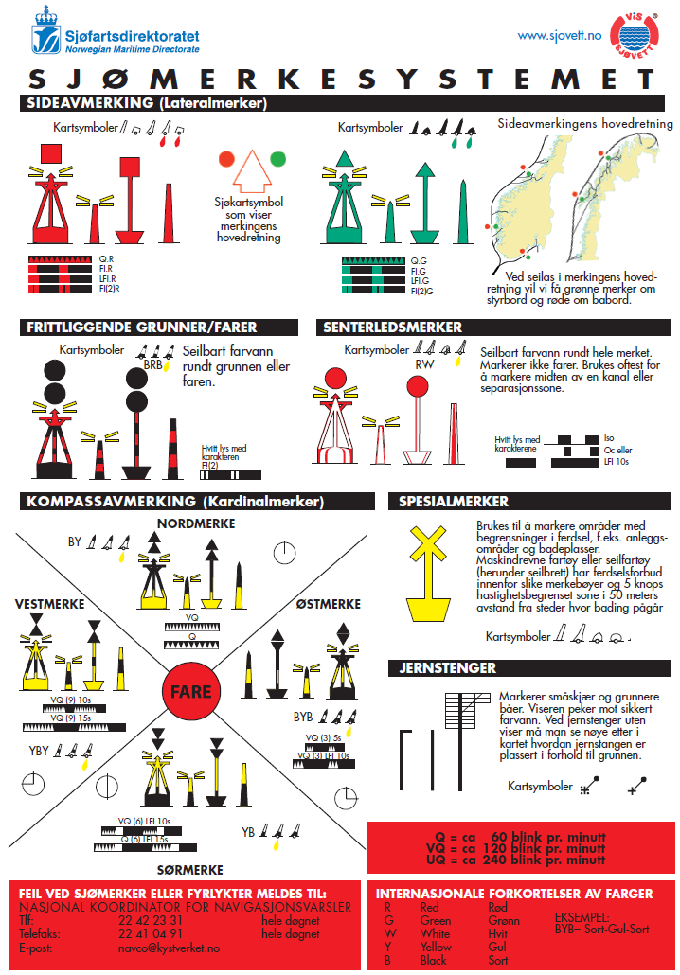

Slide 12
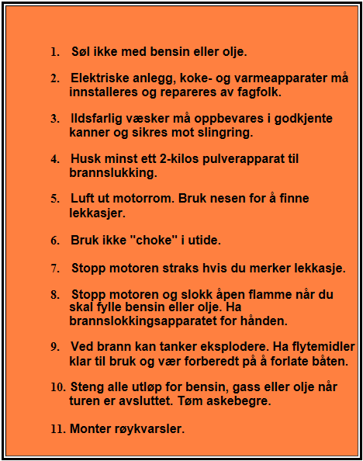
Brannreglene

Slide 13

Sjøvettreglene
1. Tenk sikkerhet. Kunnskap og planlegging reduserer risikoen og øker trivselen. 2. Ta med nødvendig utstyr. Utstyret må holdes i orden og være lett tilgjengelig. 3. Respekter vær og farvann. Båten må bare benyttes under egnede forhold. 4. Følg Sjøveisreglene. Bestemmelsene om vikeplikt, hastighet og lanterneføring må overholdes. 5. Bruk redningsvest eller flyteplagg. Det er påbudt med godkjent flyteutstyr til alle om bord. 6. Vær uthvilt og edru. Promillegrensen er 0,8 når du fører båt. 7. Vis hensyn. Sikkerhet, miljø og trivsel er et felles ansvar.
 | Forbered deg på at det kan skje en ulykke, og tenk igjennom hvordan du bør forholde deg: Behold roen, bli ved båten og tilkall hjelp.

Slide 14
Sjøvettspillet
Prøv dine kunnskaper i sjøvettspillet.
(http://old.sjofartsdir.no/upload/Vis%20Sj%c3%b8vett/Spill/sjovetttest.swf )

Slide 15
Test deg selv
Skal du ta båtførereksamen, men er usikker på hva du kan eller ikke kan?
Nedenfor finner du en oversikt over sider hvor du kan teste deg selv.
Test deg selv:
Ta vår båtførerquiz i samarbeid med Aftenposten
  http://tjenester.aftenposten.no/quiz/quiz.htm?method=start&id=2689
Test deg selv med spørsmål fra boka "Veien til båtførerprøven
  http://batforerproven.cappelendamm.no/
www.livredd.no
www.tryggferdsel.no
www.havna.com

Slide 16
Sjøvett
- www.sjovett.no
Formålet med Vis sjøvett er, gjennom opplæring, informasjon og andre tiltak, å bidra til:
å forebygge ulykker i forbindelse med bruk av fritidsbåt
økt miljøbevissthet blant fritidsbåtbrukere
økt trivsel for båtfolket gjennom sikker og hensynsfull adferd
Vis Sjøvett er et nettverk av foreninger, som koordineres av Sjøfartsdirektoratet. På våre sider kan du få nyttige tips og bestille gratis materiell om båtbruk og sikkerhet.

Slide 17
FRITIDSBÅRSKIPPERSERTIFIKAT
(Kan arrangeres ved behov.)
Kursprogrammet består av følgende delfag:
Kystnavigasjon
Skipslære, sjømannskap og meteorologi
Teknologi m/motorlæere
Småbåtjus m/sjøveisregler
Instrumentlære
Sikkerhet m/førstehjelp
Tilleggsfag for ”world wide” utvidelse:
Astronomisk navigasjon
Verdensmeteorologi og oceanografi
Sertifikatene utstedes av Sjøfartsdirektoratet.
Med dette sertifikatet kan du føre fritidsbåt over 15 m. lengde og inntil 50 BRT i stor kystfart.
Krav
Erfaring med lystbåt over 8 meter (26,6 fot) i minst 3 år.
Fullføre, og bestå teorikursene til Fritidsbåtskippereksamen.
Legeerklæring: Krav, erklæring fra lege med de samme krav til syn og hørsel som for bilsertifikat. Krav til fargesyn.

Slide 18
TEORIKURS I KYSTNAVIGASJON
(Kan arrangeres ved behov.)
Kurset er delfag i teoriundervisningen som fører til fritidsbåtskippersertifikatet.
Kurset er på 4 timer en kveld i uka, i 10 uker (Totalt: 40 timer) + eksamen.
Alternativt 2,5 helger.
Kurslitteratur: Kystnavigasjon av Jon Winge.
Materiell som ikke inngår i kursavgiften:
2 stk. kart
lærebok
stikkpasser
linjal
parallellforskyver

Slide 19
Idrettslag i seilsportens tjeneste.
Skipanesvegen 12, 5259 Hjellestad
Mildevågen, Milde ved Fanafjorden, Bergen Kommune

